Slide 1


100以内的加法和减法（一）
整十数加、减整十数

Slide 2


Slide 3
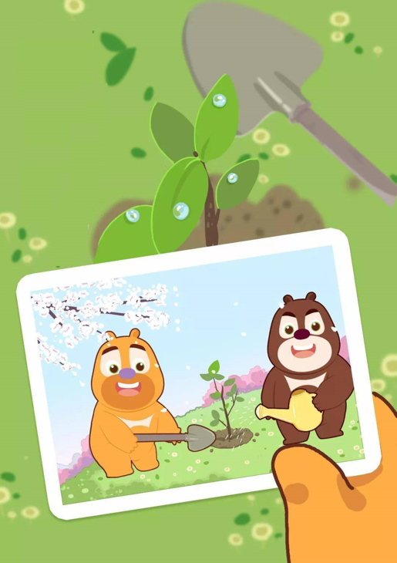

Slide 4



Slide 5


1+6=
5+4=
2+3=
6－2=
7－4=
32－2=
9－3=
20+6=

Slide 6





水分
阳光

Slide 7
50
（1）5个十是（ ）。
80
（2）8个十是（ ）。
4
（3）40里面有（ ）个十。
7
（4）70里面有（ ）个十。

Slide 8
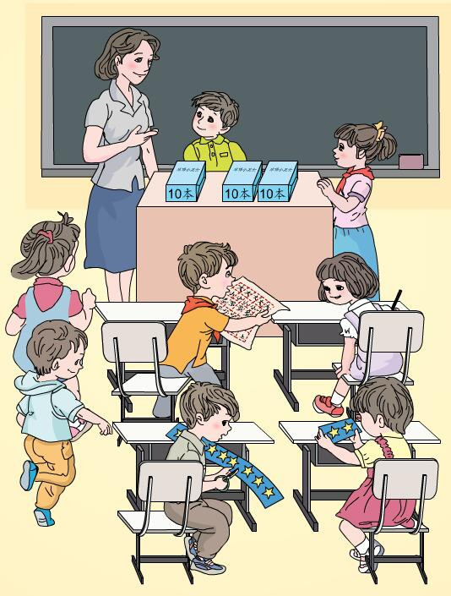
发书了！

Slide 10

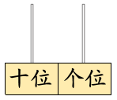

10+20=?
活动要求：
1.先想一想，怎样算？
2.借助 摆一摆，或者 拨一拨
3.同桌之间互相说一说是怎样想的

Slide 11

想一想：30－20=？
你是怎样算的？

Slide 12
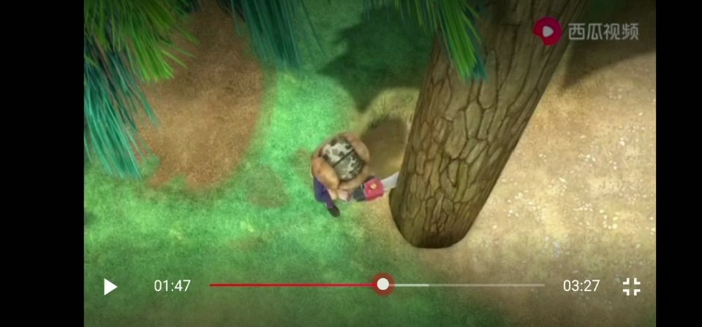

Slide 13
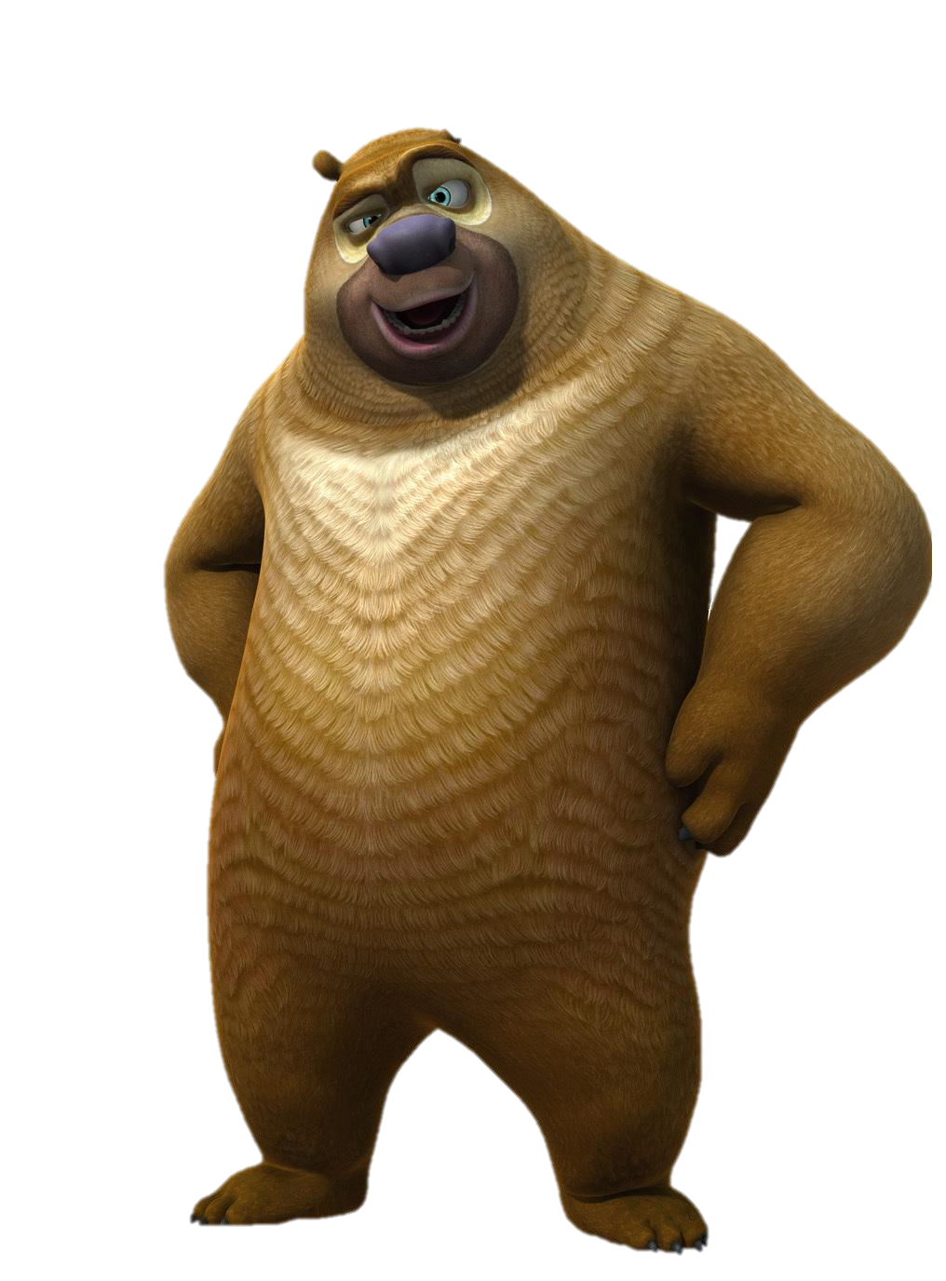

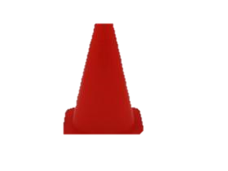




Slide 14
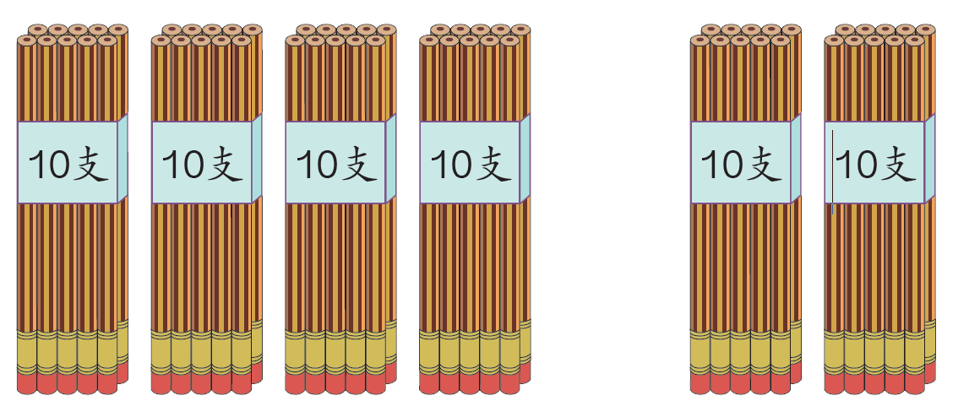
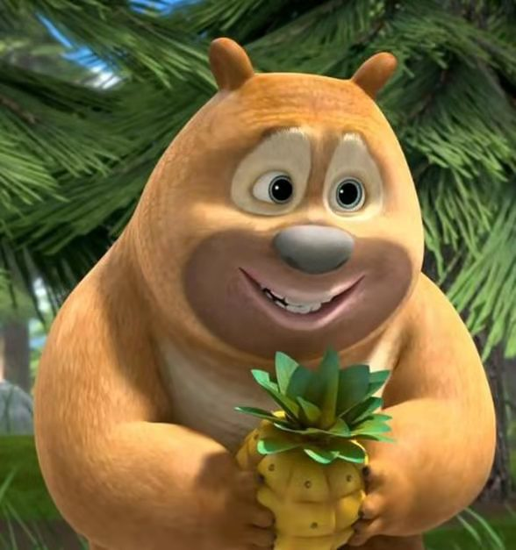
第一关:想一想
40＋20＝
60
60－20＝
40
60－40＝
20

Slide 15


第二关:算一算
7
3
7－3＝
4
4
6－4＝
3
2
5
4
9
6
2
3＋2＝
4＋5＝
5
7
40
70－30＝
6
20
3
60－40＝
2
4
5
4
30＋20＝
40＋50＝
90
3
50
整十数加、减整十数，只要把十位上的数相加减就可以了。

Slide 16
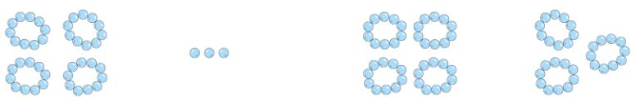
第三关：比一比
+
=
+
=
40
3
43
40
30
70

Slide 17

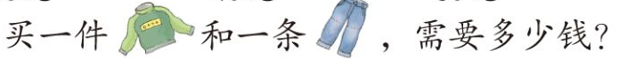
第四关:解决问题
(1)
50＋30＝80（元）
(2) 付给售货员100元，应找回多少钱？
100－80＝20（元）
(3)你还能提出什么数学问题？

Slide 18
这节课的学习，你有什么收获？

Slide 19


课堂作业（练习十四第1、4题）

